Slide 1
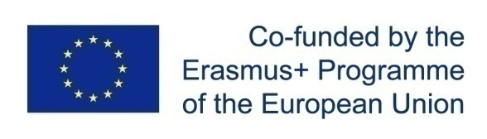

Programul Erasmus +
Proiect de mobilitate pentru stagiari VET
2024-2025

Slide 2
Proiectul ERASMUS+, nr. proiect 2024-1-RO01-KA121-VET-000197431
Job Shadowing în Grecia, Katerini, la GLOBAL EDUCATION COMPANY M.I.K.E.
Mobilitate job-shadowing în Grecia – domeniul comerț și alimentație publică
Parteneriat cu agent economic local:”VAKKAS H.IOANNIS&SIA O.E.” și ”TOURISTIKES KAI XENODOHIAKES EPIHEIREISEIS AKTI MUSSON A.E”.
Observarea activităților practice desfășurate de elevi
Integrarea sustenabilității în formarea profesională

Slide 3
Obiective urmărite
Integrarea principiilor dezvoltării durabile.
Utilizarea de resurse educaționale prietenoase cu mediul.
Formarea de competențe transversale:
- responsabilitate ecologică
- digitalizare
- flexibilitate

Slide 4
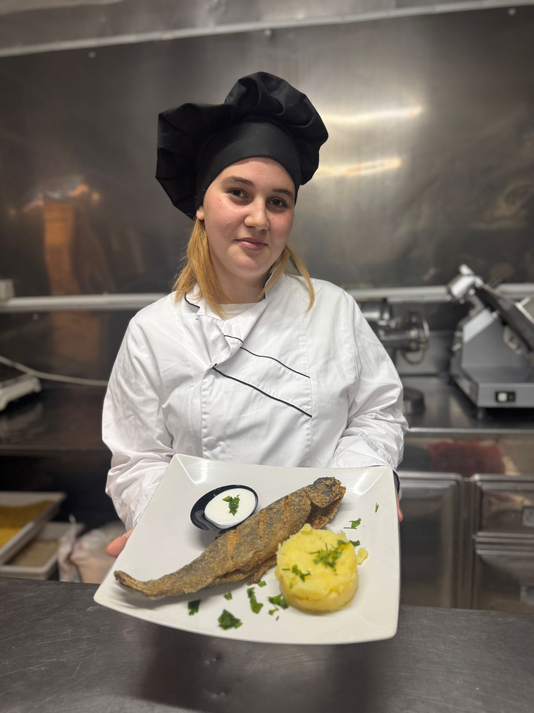
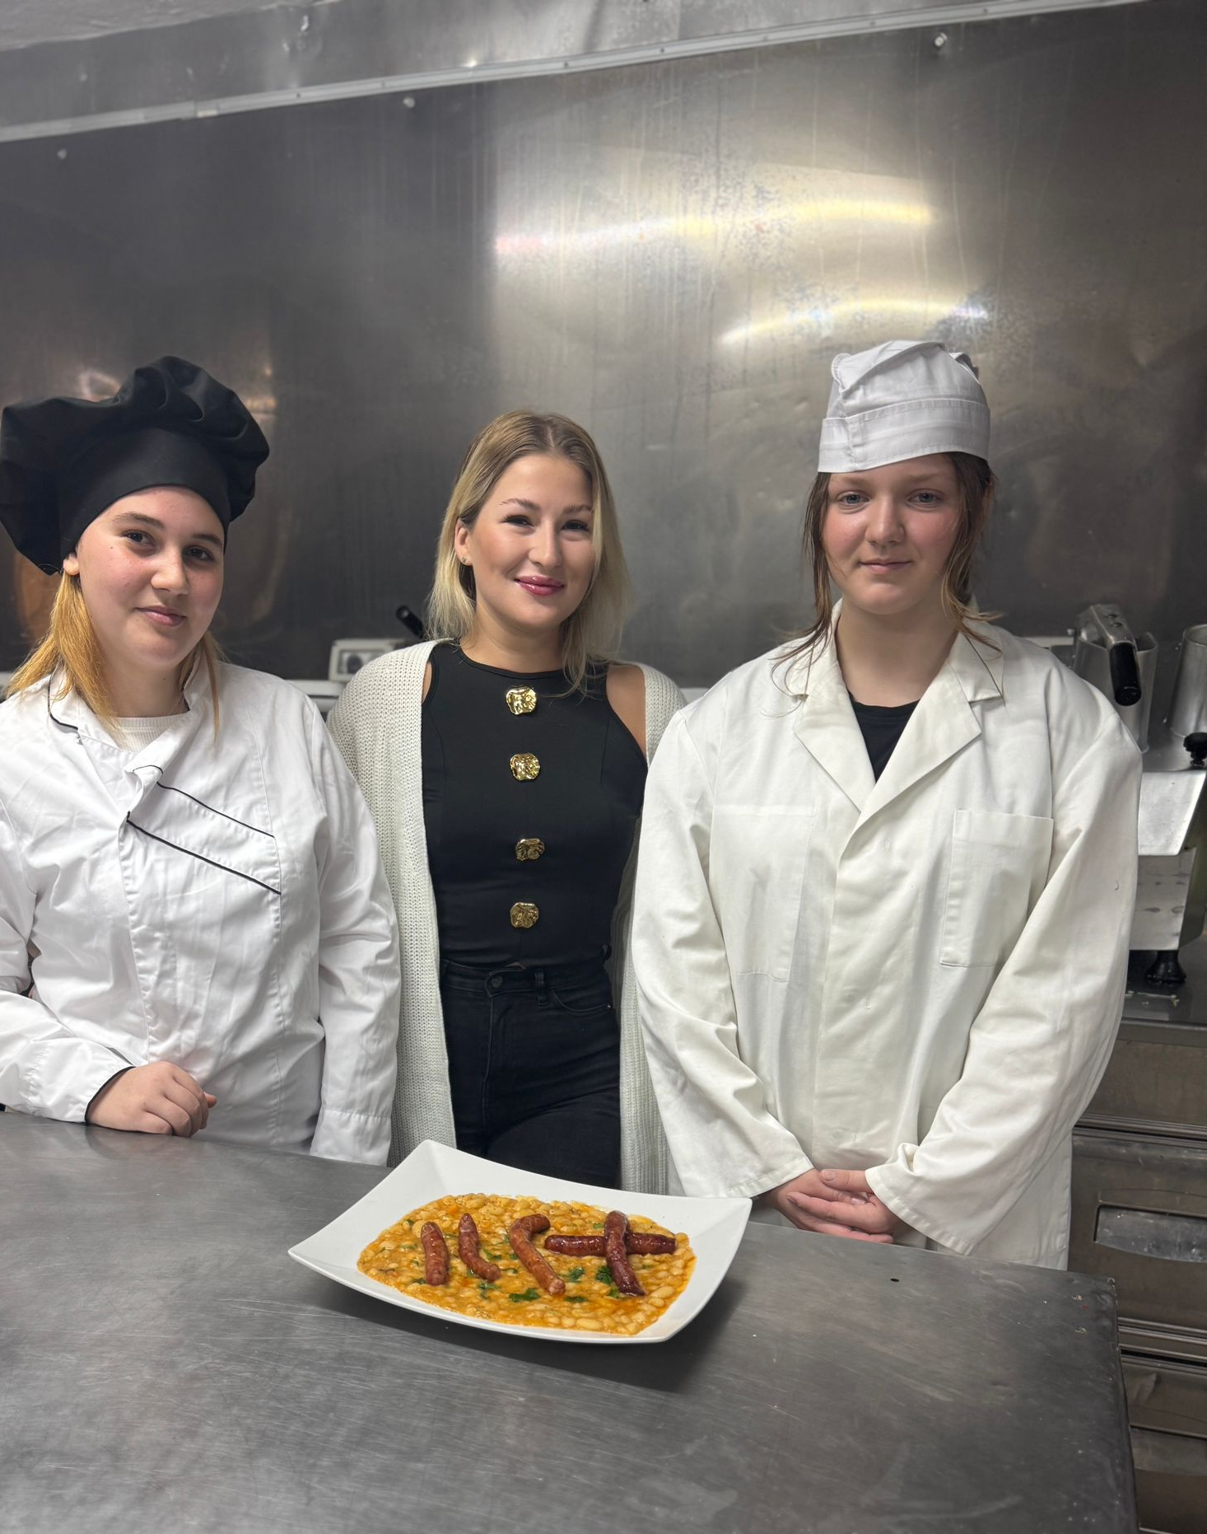
Produse reutilizabile în domeniul alimentației
Reducerea risipei alimentare

Slide 5
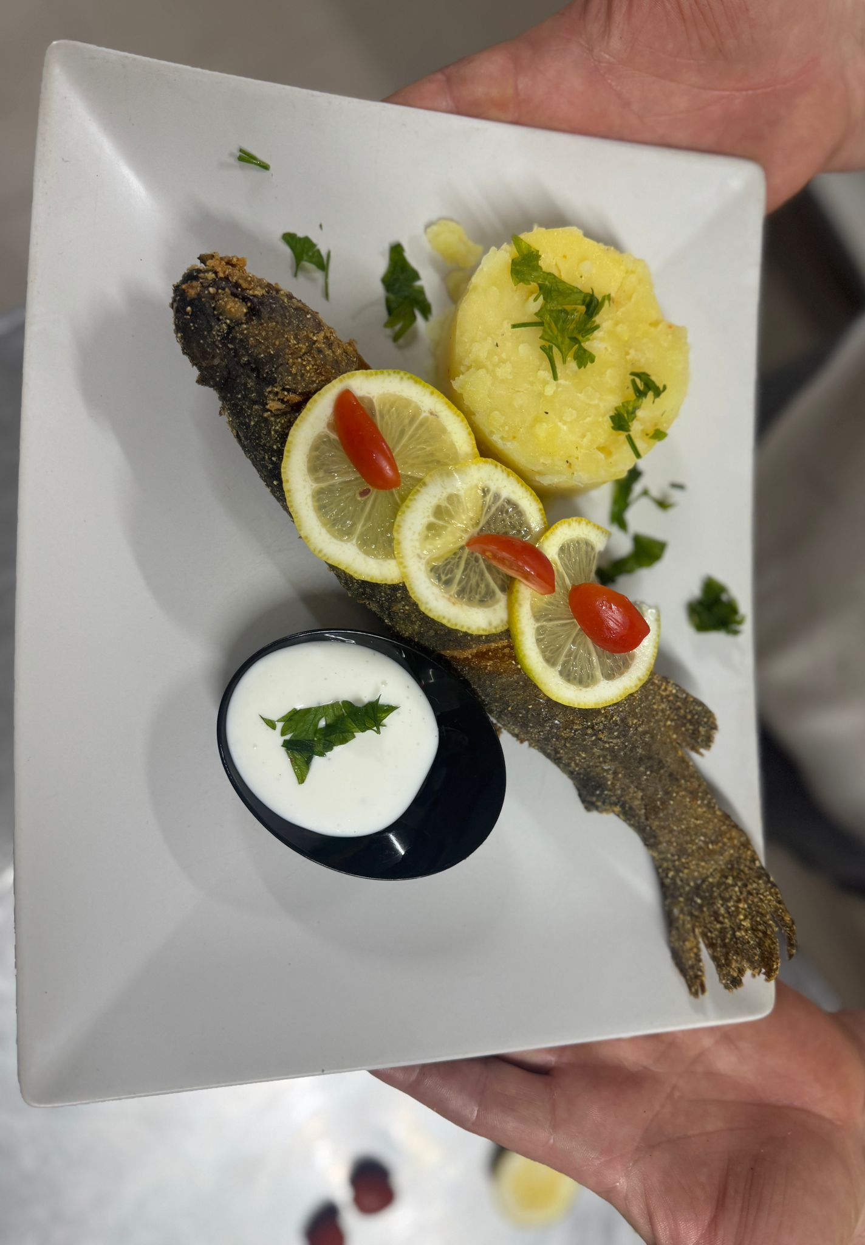
Creativitatea combate risipa!
La practica în restaurant, elevele au demonstrat că nimic nu se irosește: cartofii fierți rămași după pregătirea unor gomboți au fost transformați în cartofi piure delicioși, serviți ca garnitură lângă pește.
Un exemplu simplu, dar valoros, de respect față de resurse și față de munca depusă.

Slide 6
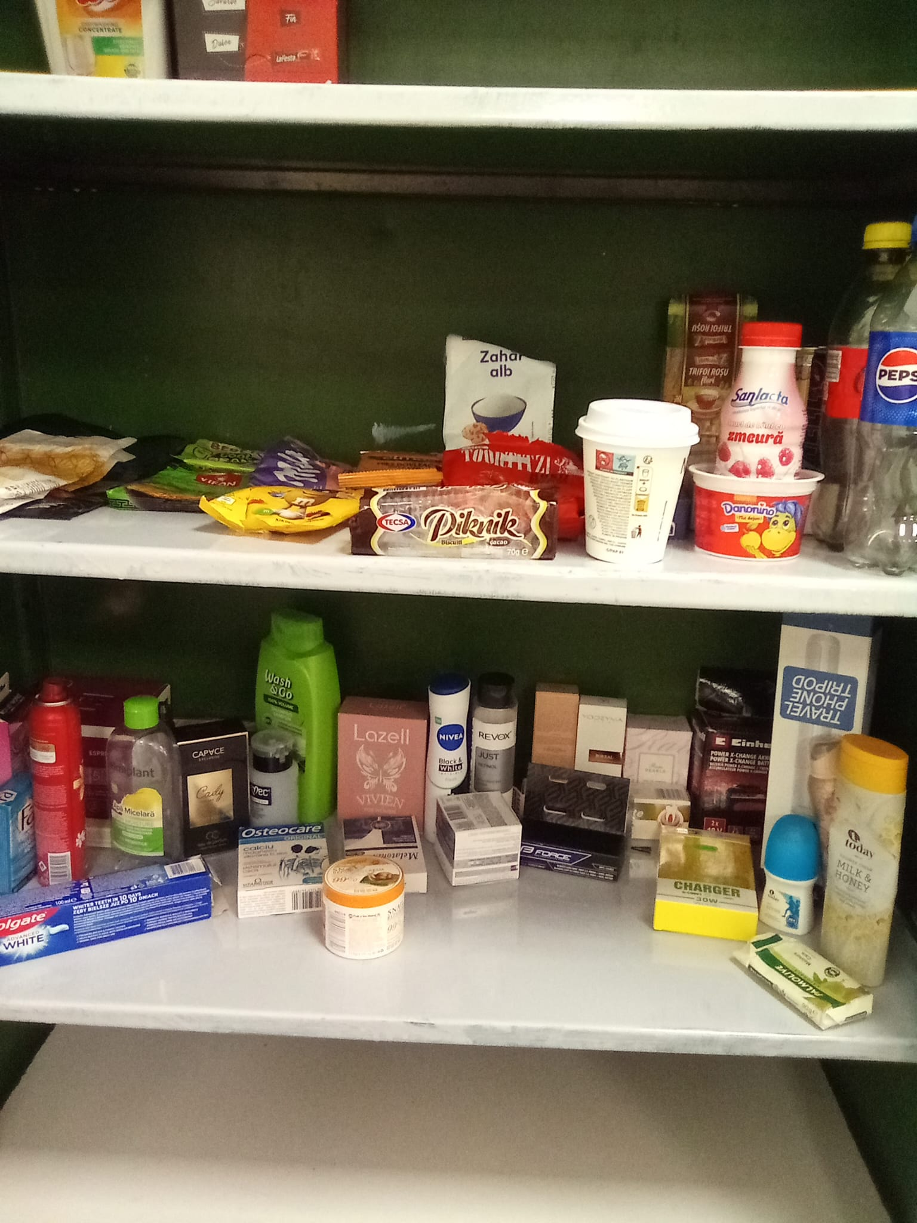
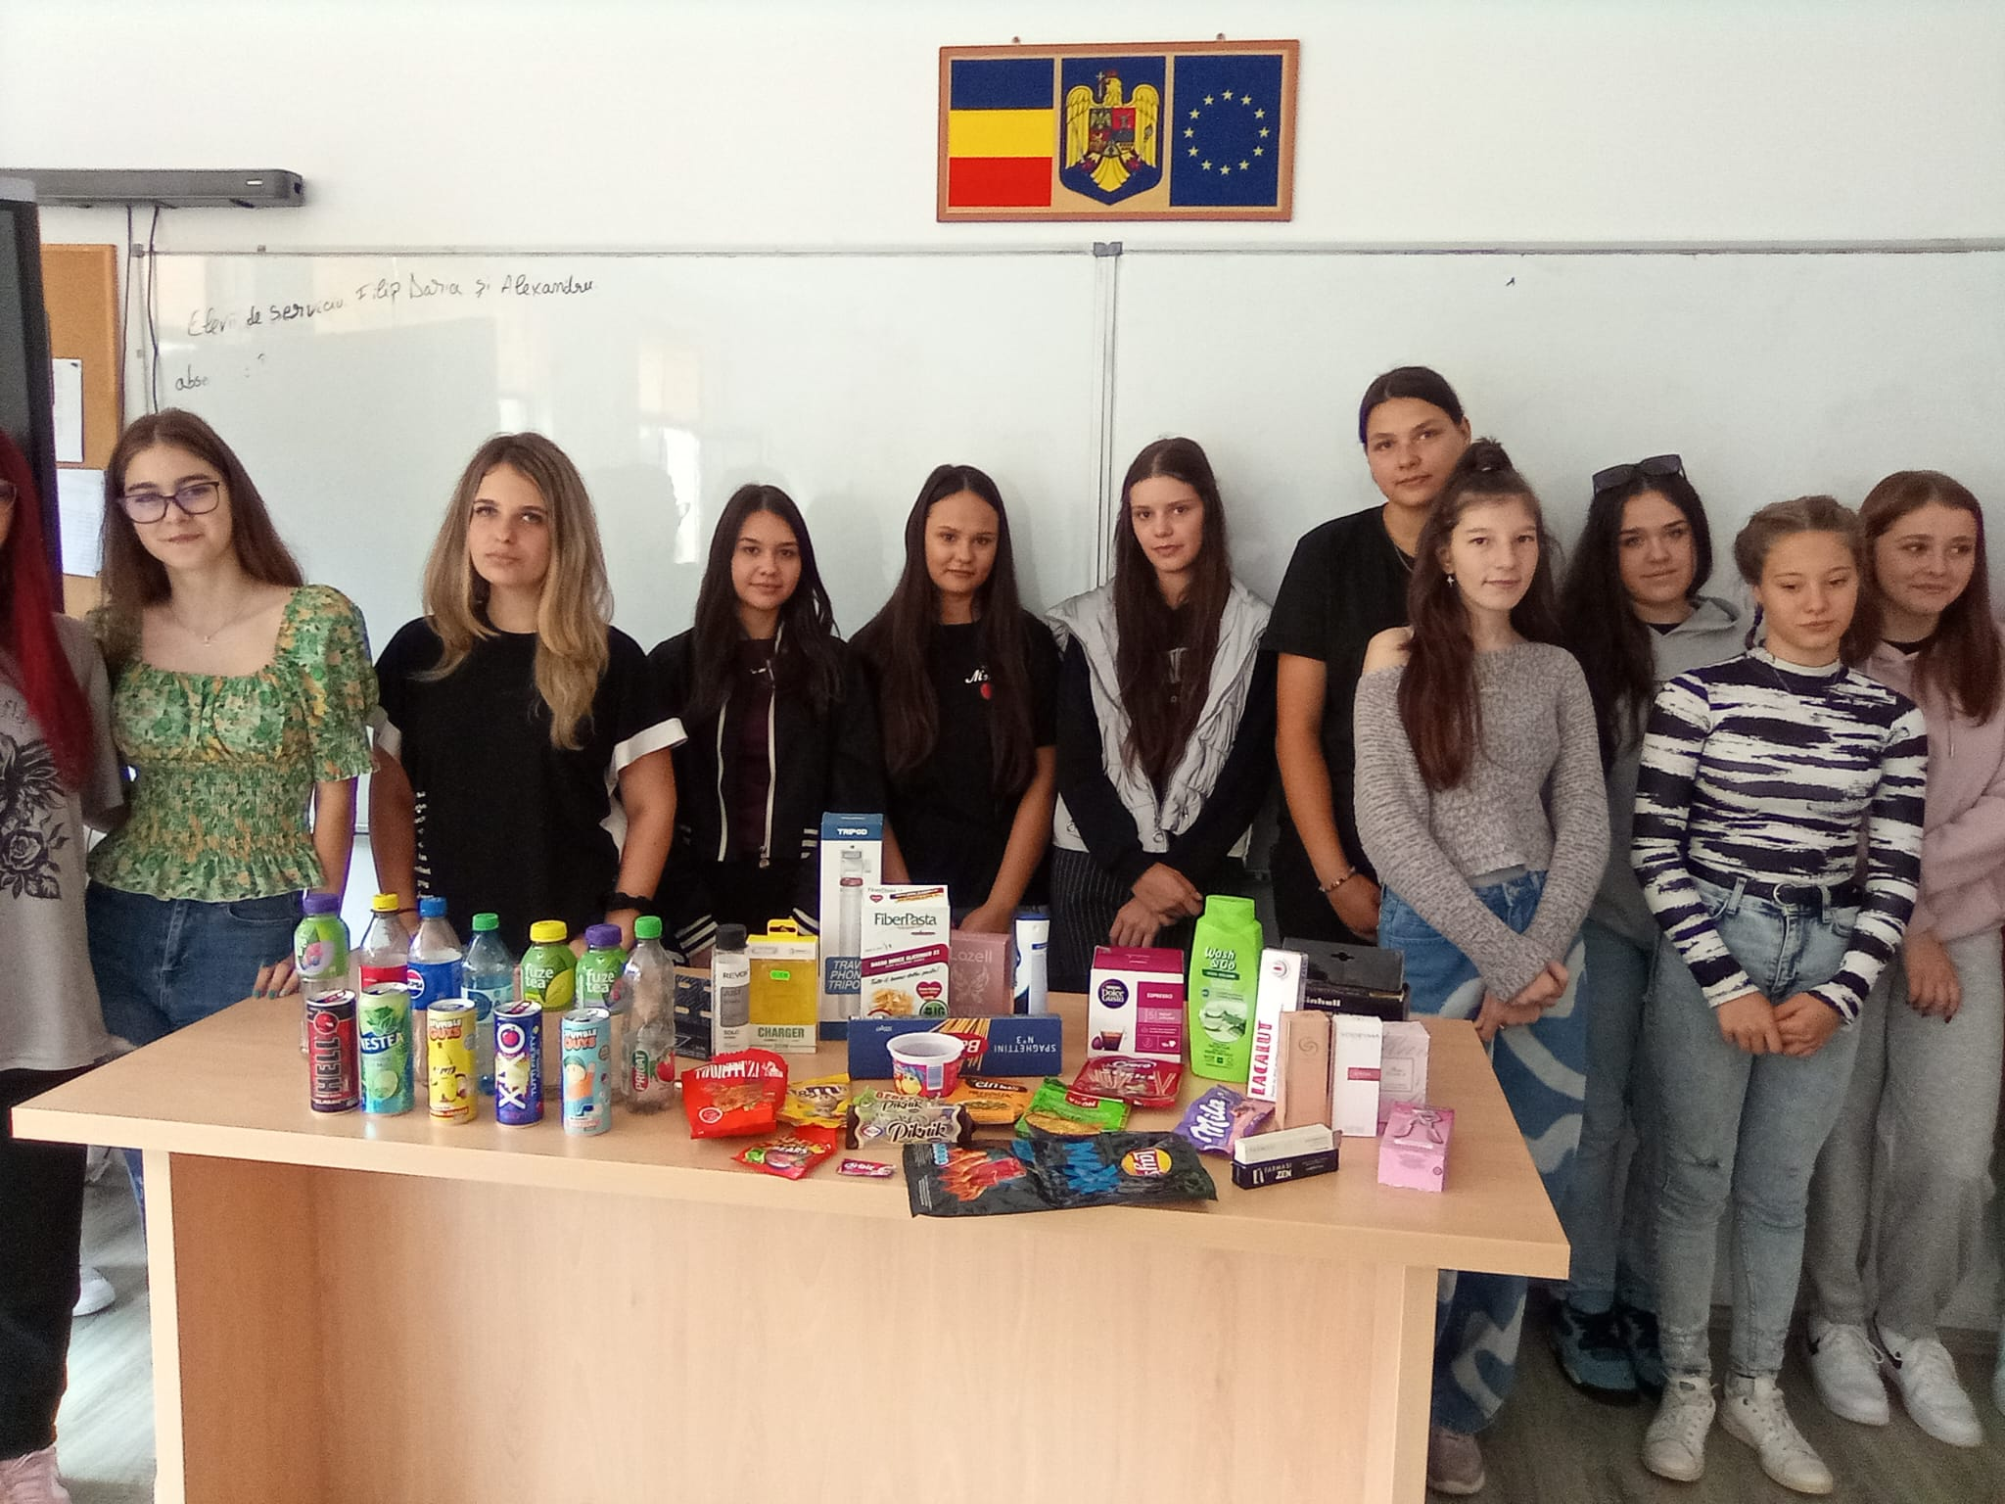
Ambalaje reciclate pentru exerciții de merchandising
Etichete refolosibile

Slide 7

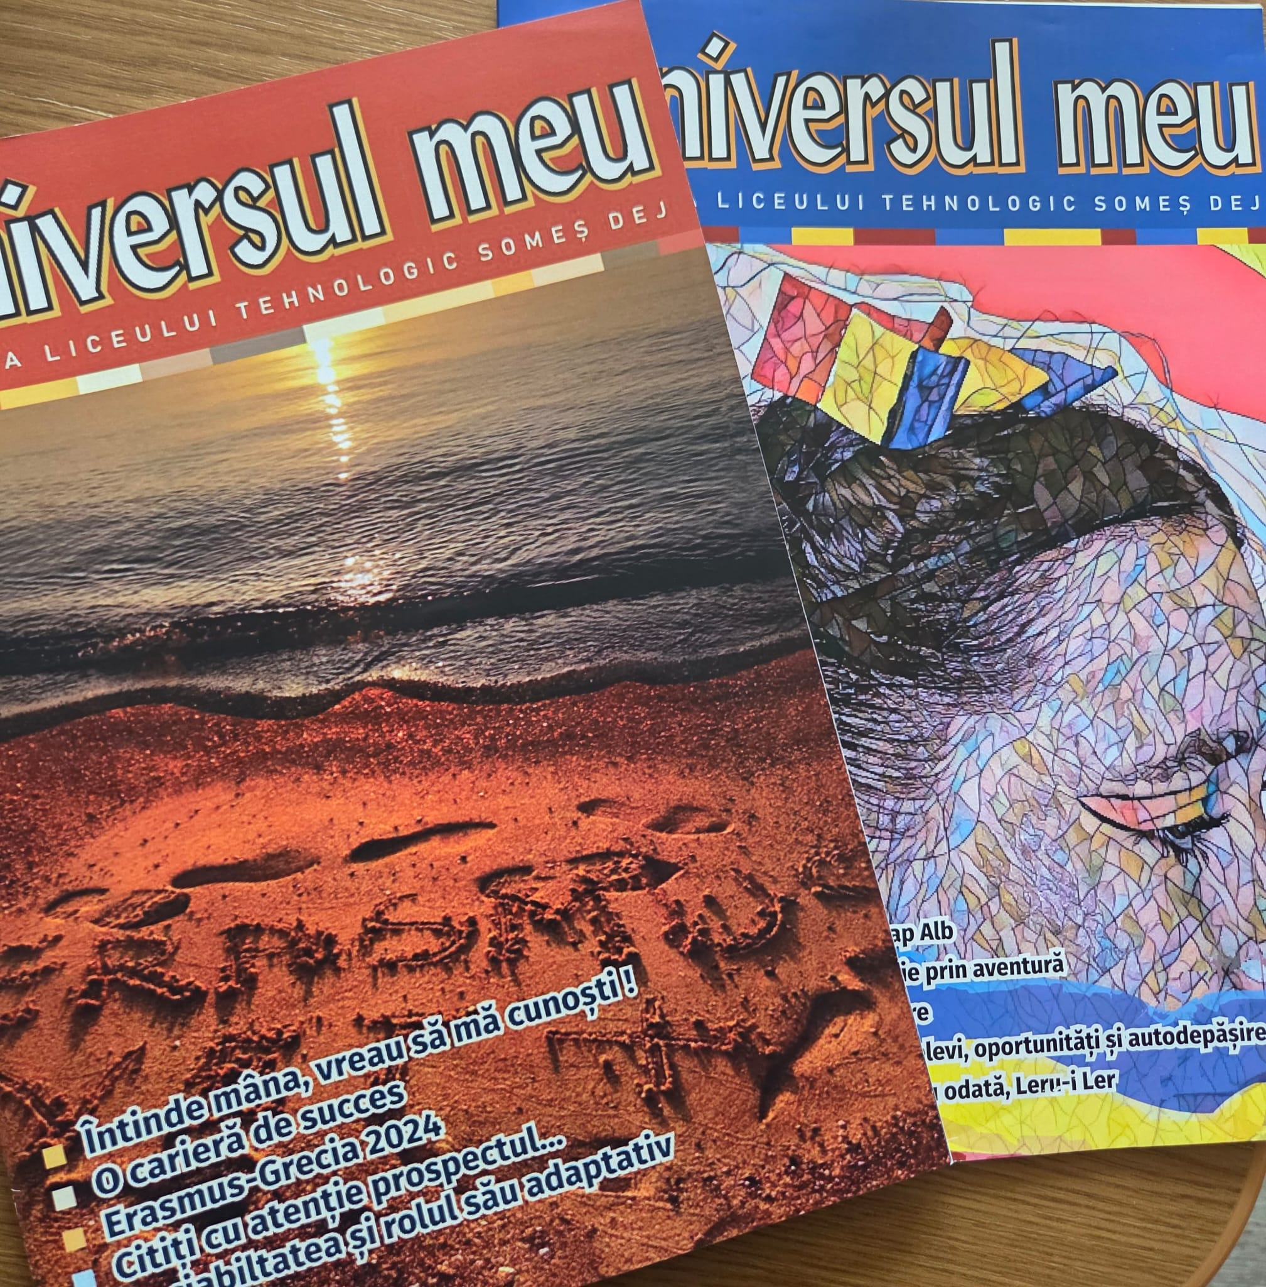
2. Instrumente digitale
Realizarea unor afișe sau alte materiale didactice folosind aplicații digitale –Corel draw, Publisher

Slide 8
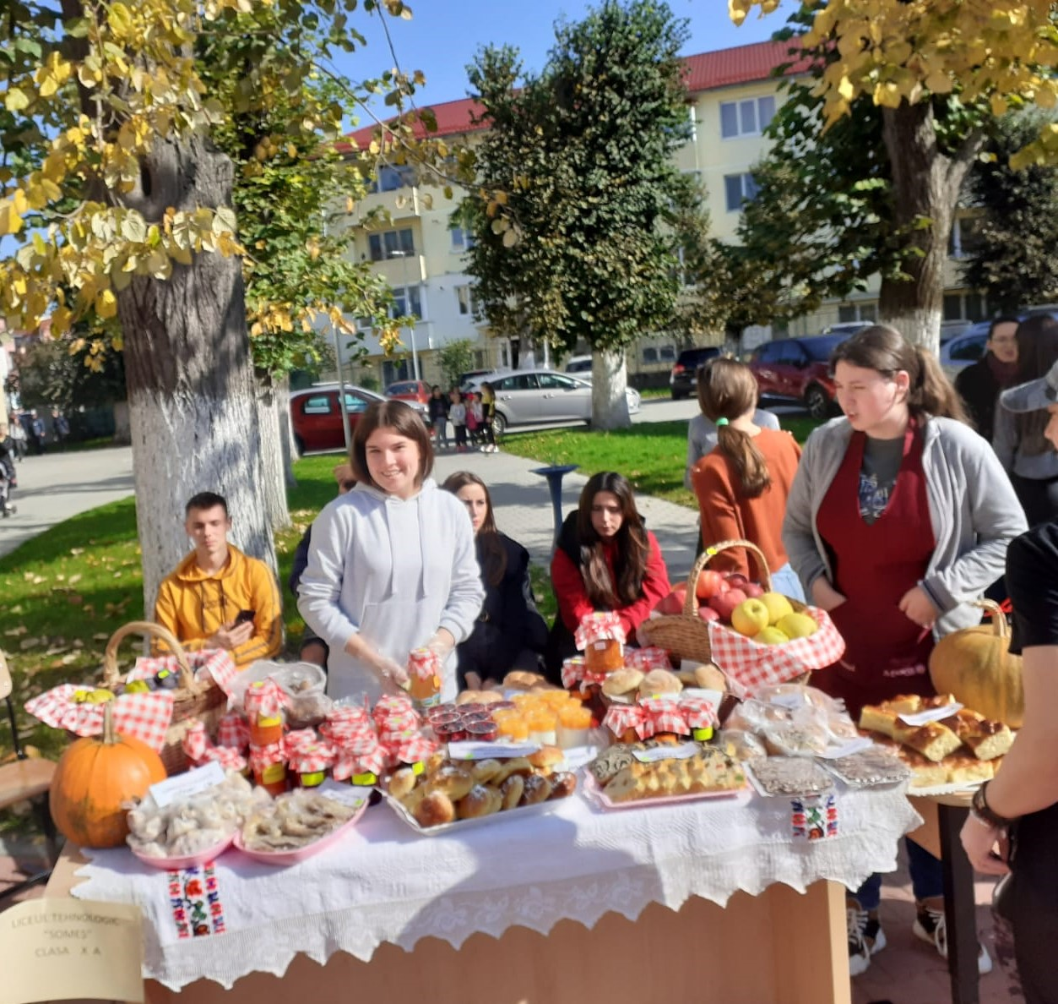
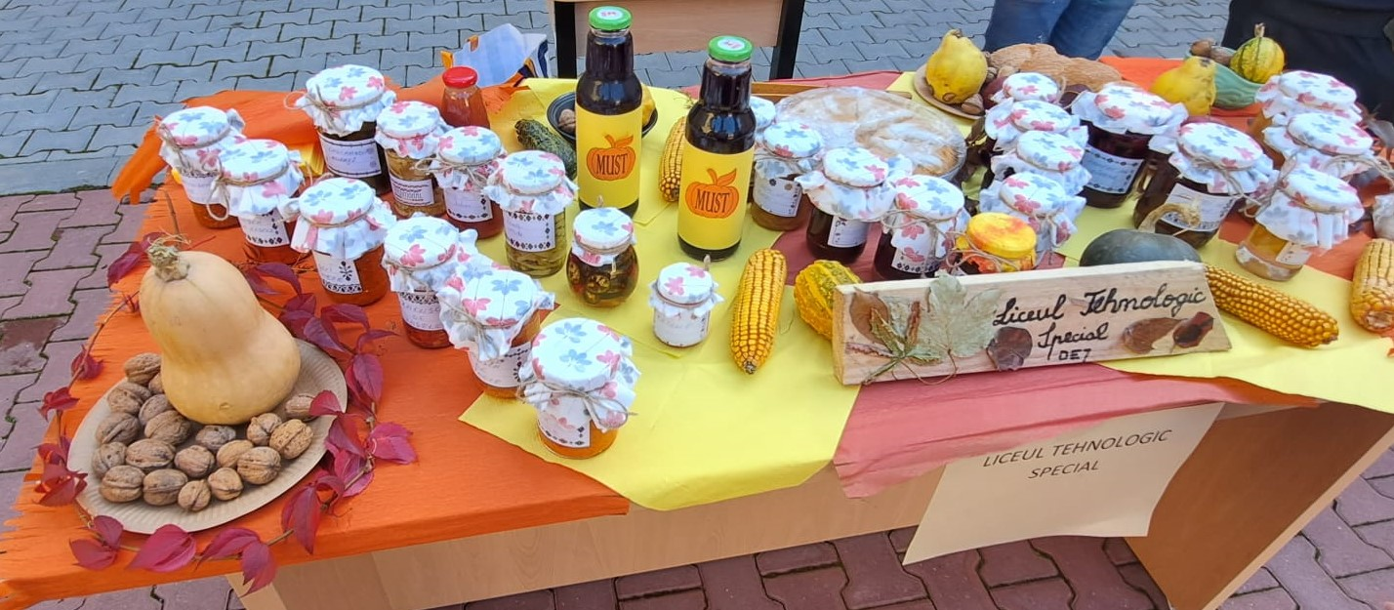
3. Proiecte de tip „eco-commerce”
Standuri comerciale cu produse ecologice-Târgul de toamnă

Slide 9
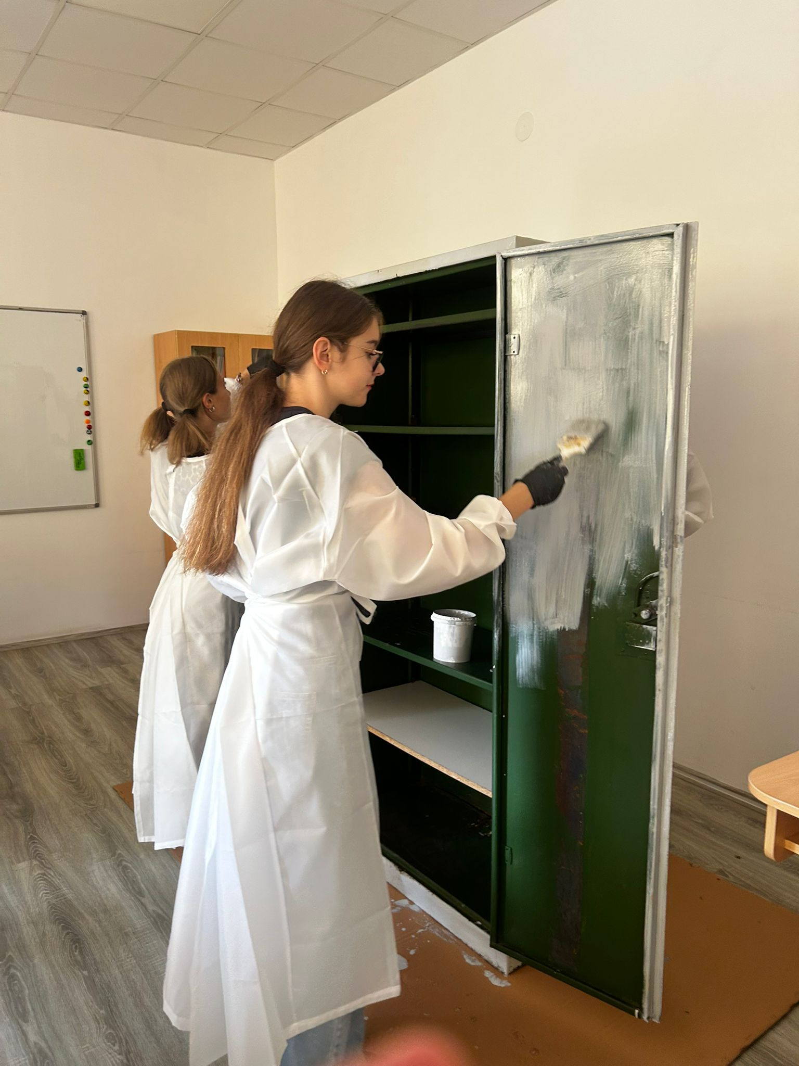
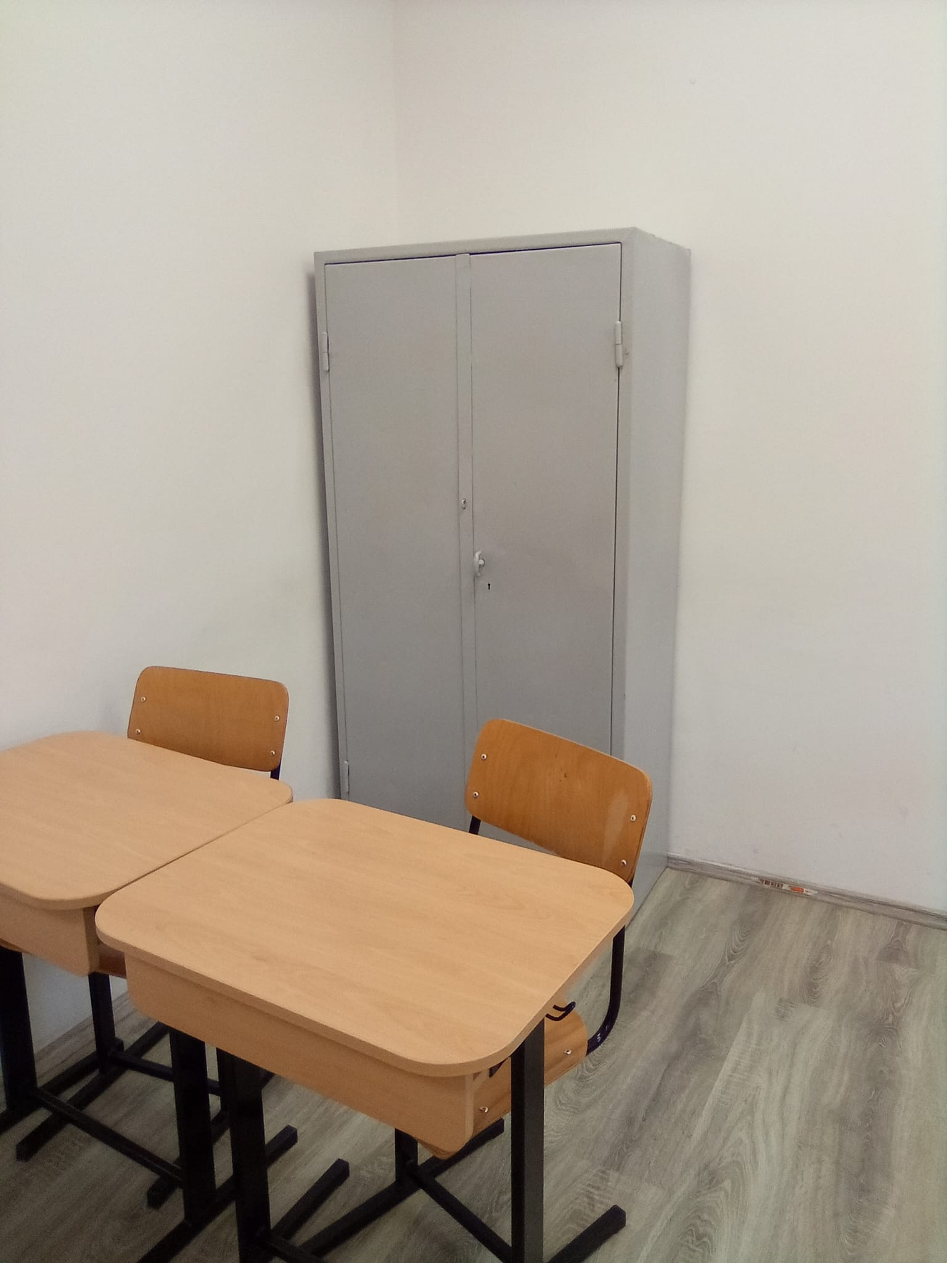
4.Colțul ecologic în clasă/școală
Mobilier refăcut, afișe tematice.
Spațiu educațional axat pe sustenabilitate.

Slide 10
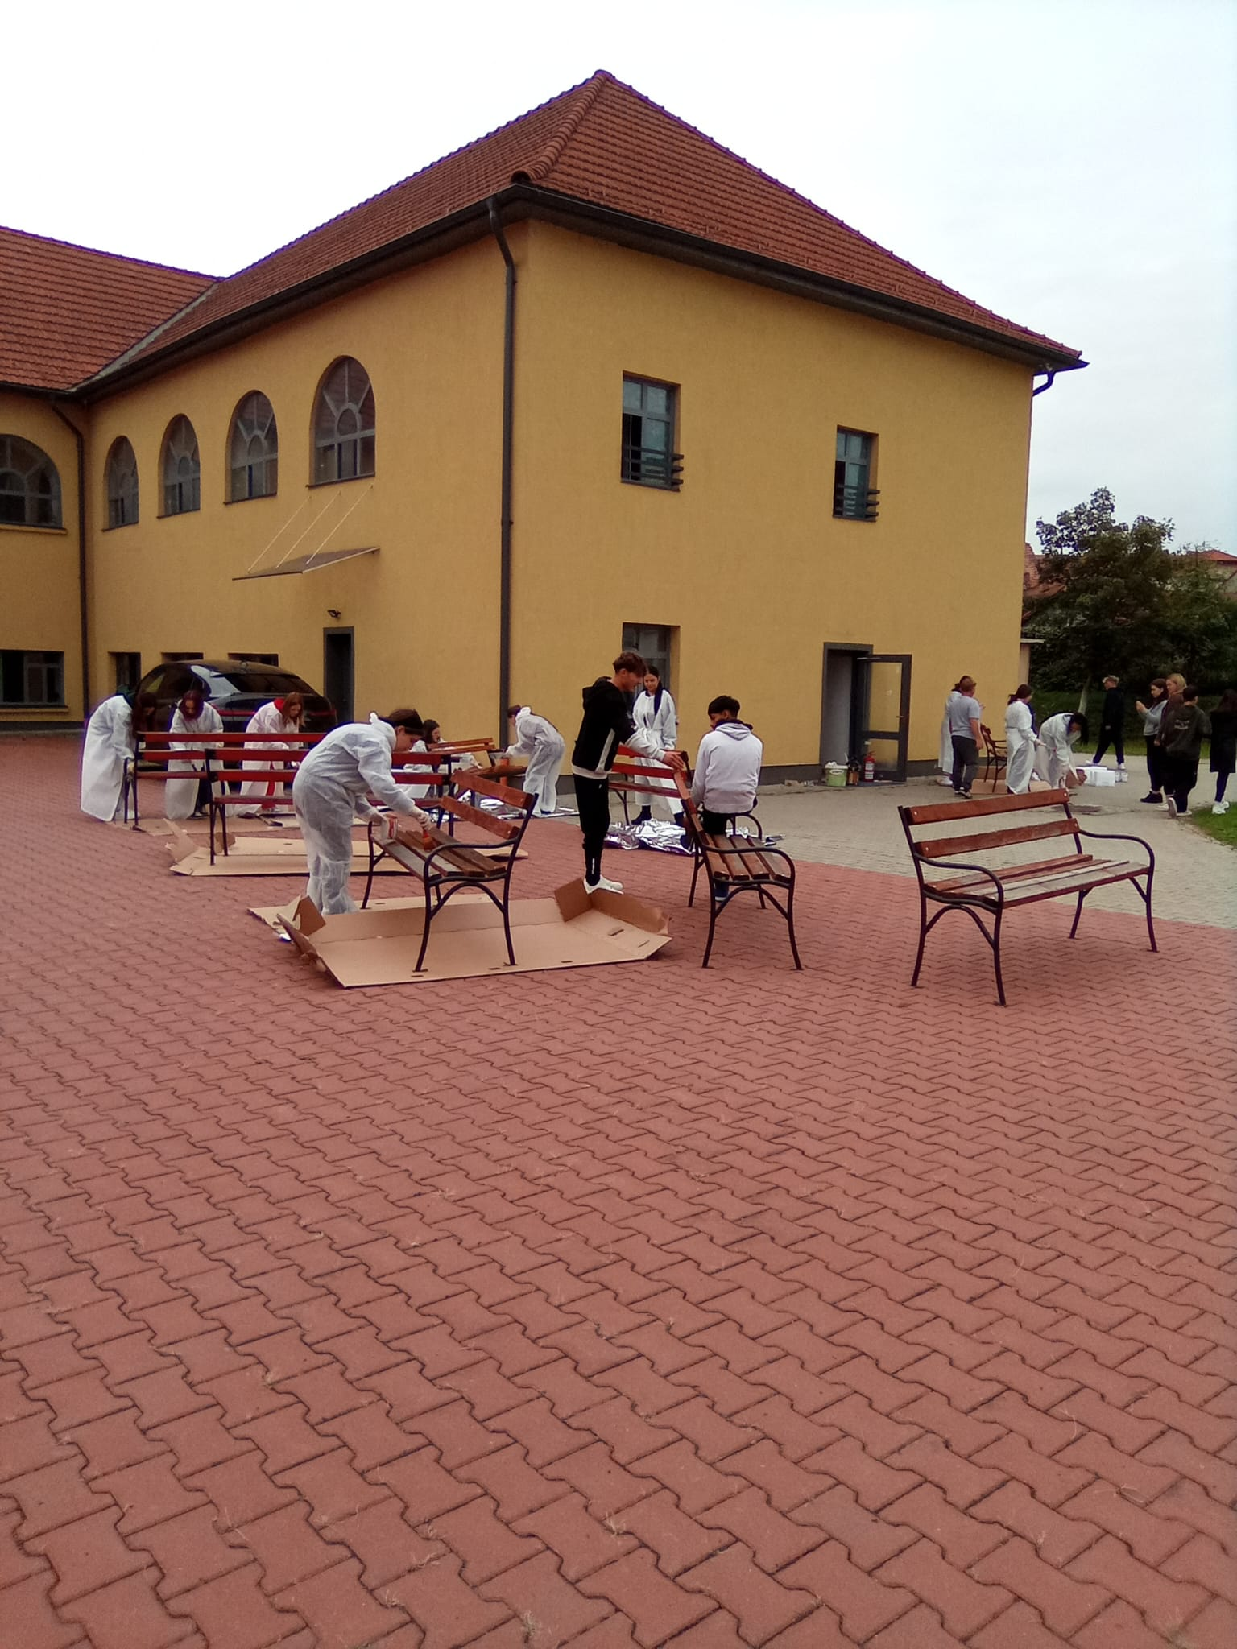
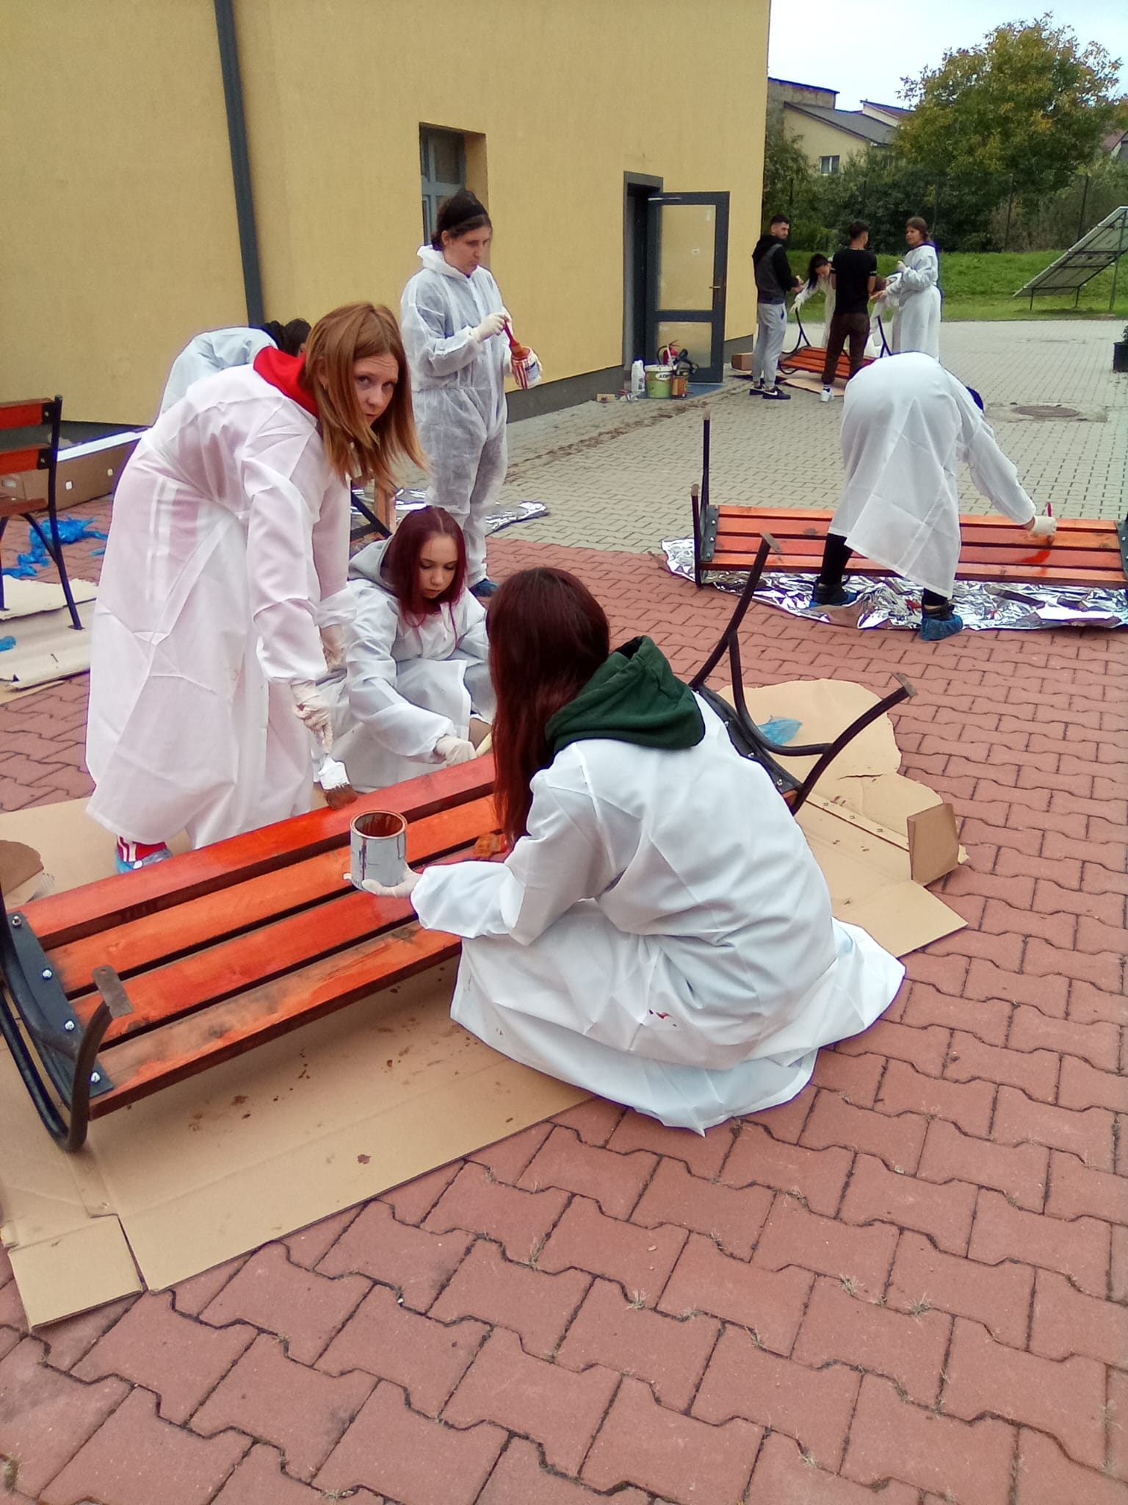

Slide 11
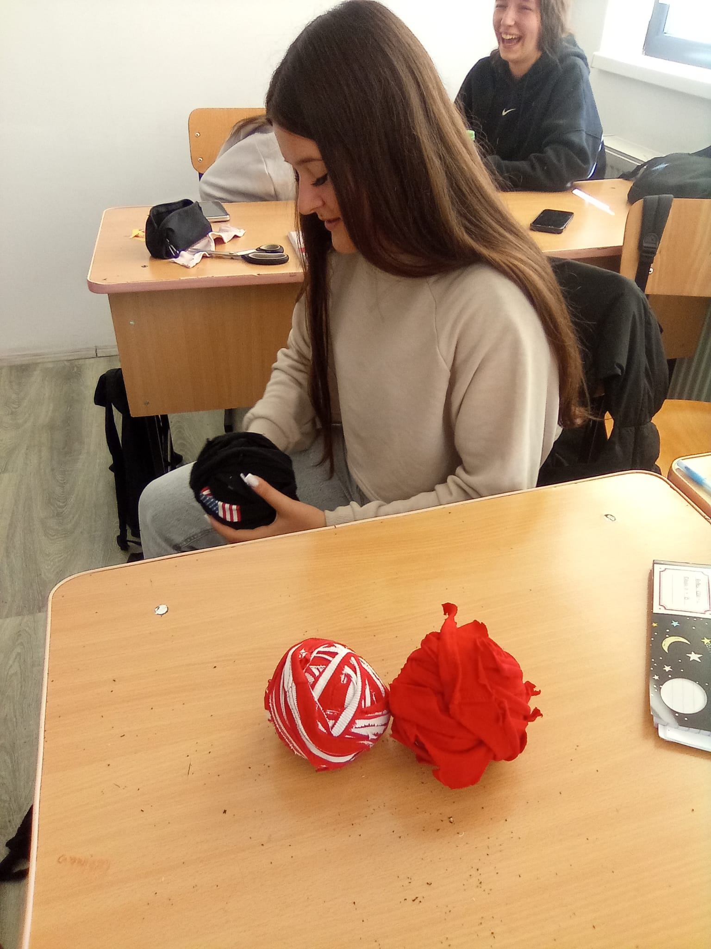
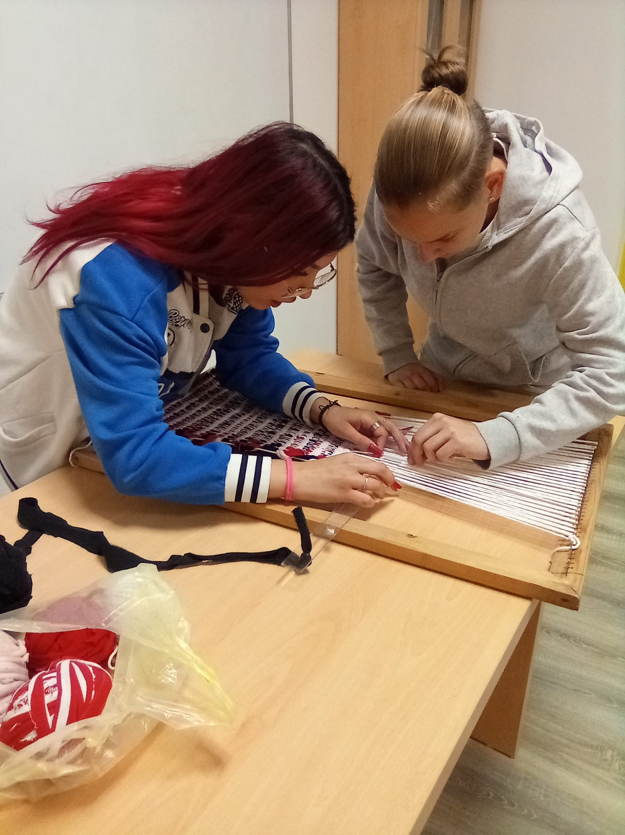
1. Materiale reutilizabile
Panouri de afișaj din carton/lemn reutilizat/ material textil

Slide 12
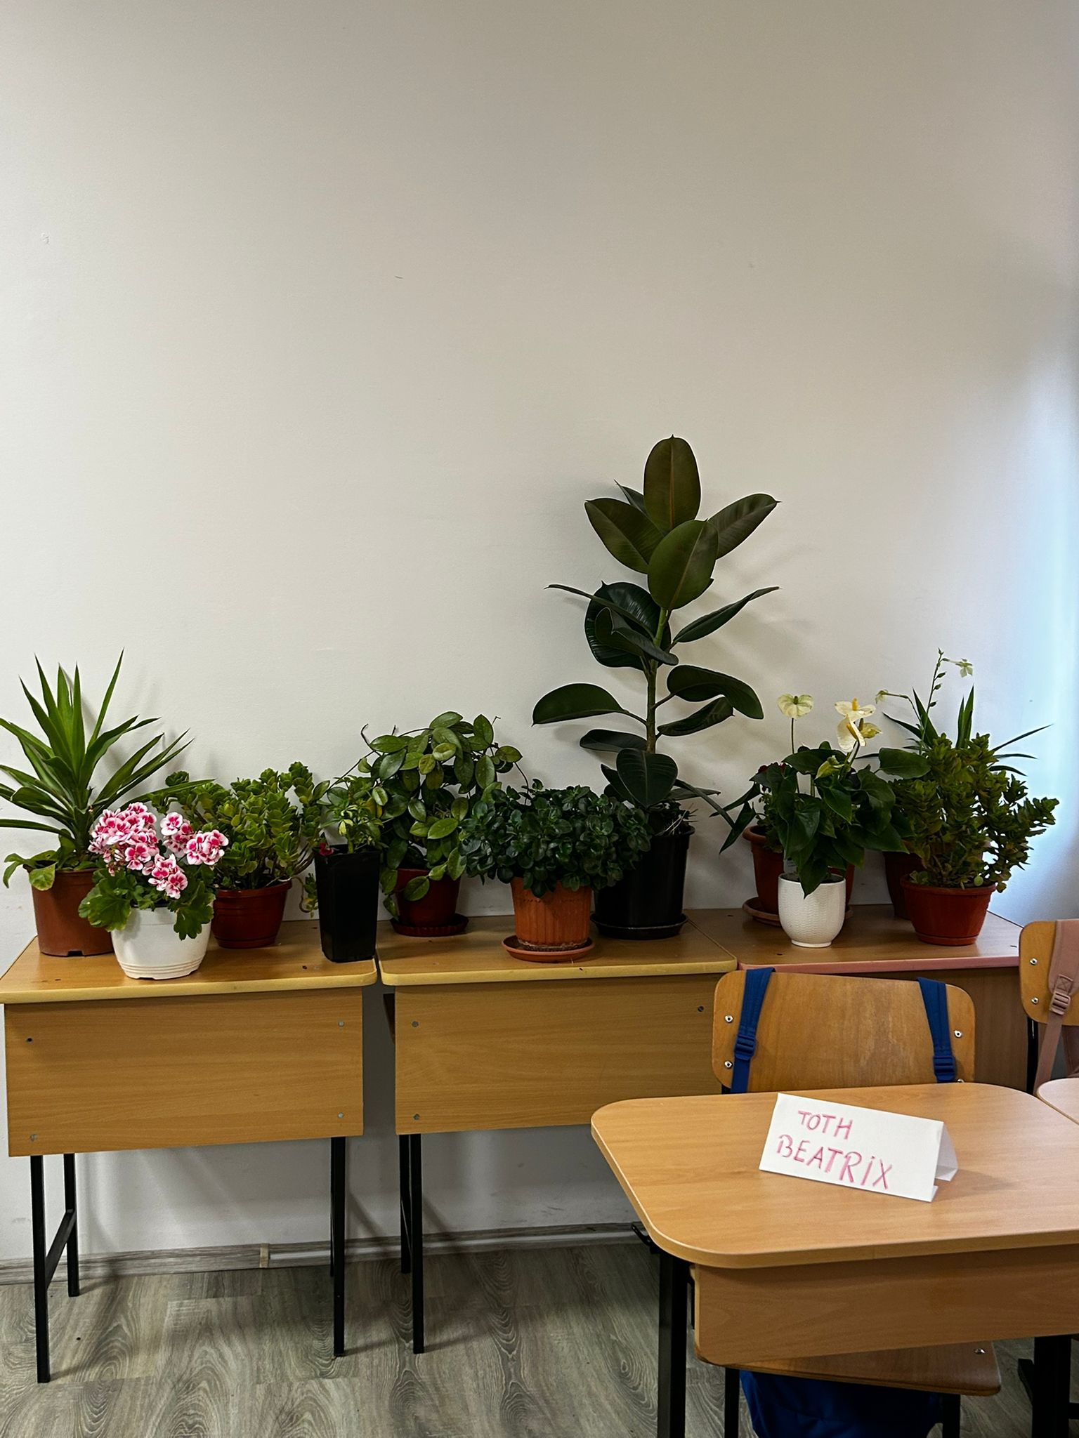
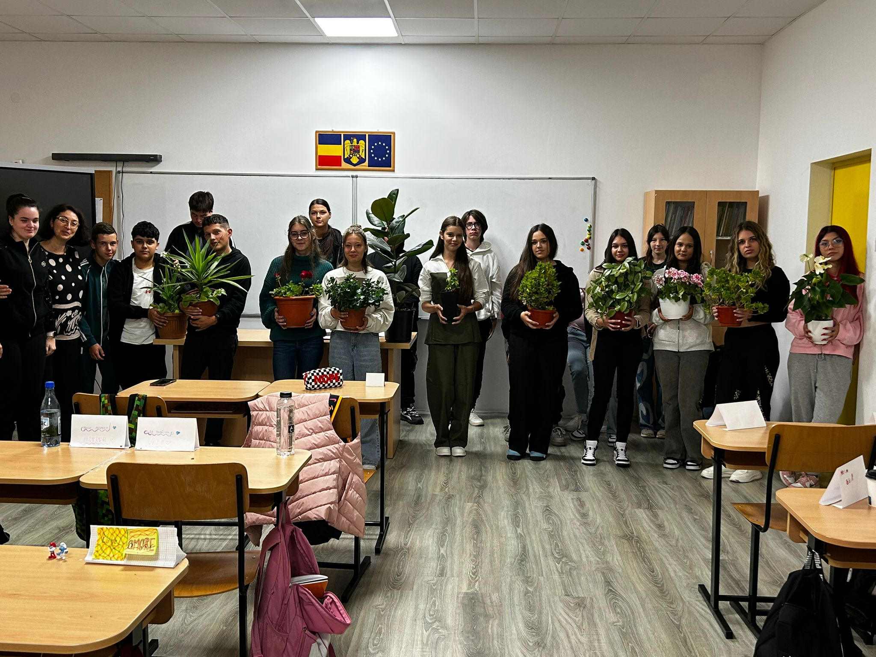
5. Colțul verde din clasă/școală

Slide 13
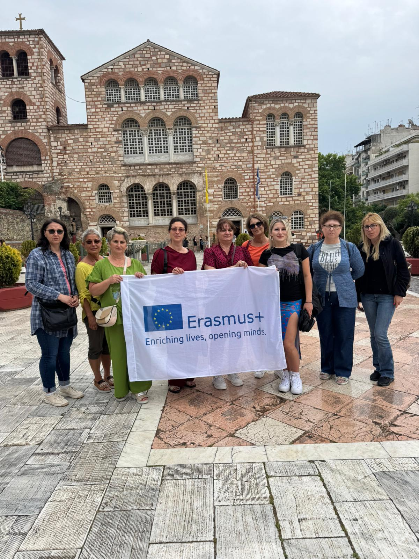
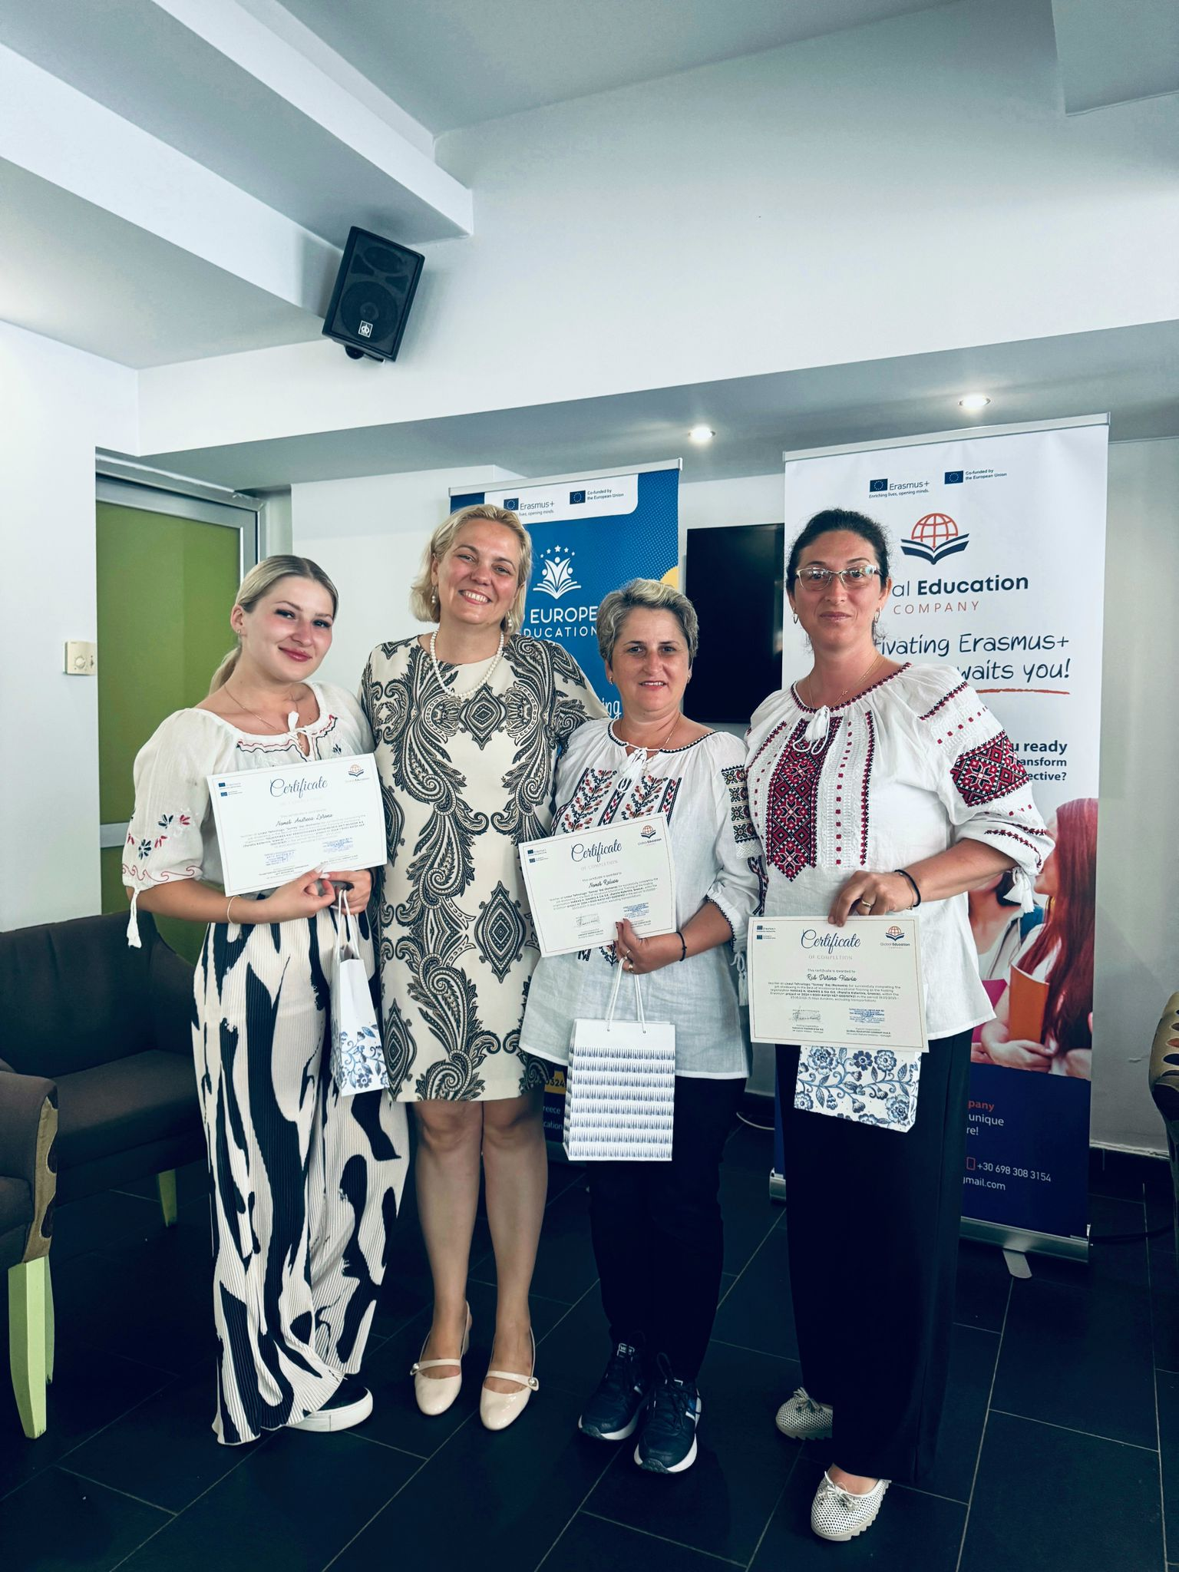
Concluzii și propuneri
Adaptarea acestor categorii de activități în cadrul modulelor de instruire practică, în Școala Altfel sau Săptămâna Verde

Slide 14
Proiect finanţat de Uniunea Europeană.
”Punctele de vedere și opiniile exprimate aparțin, însă, exclusiv autorului și nu reflectă neapărat punctule de vedere și opiniile Uniunii Europene sau ale ANPCDEFP. Nici Uniunea Europeană și nici ANPCDEFP nu pot fi considerate răspunzătoare pentru acestea.”
MULȚUMIM PENTRU ATENȚIA ACORDATĂ

